Slide 1
Relación en recurrencia con solución compleja

Slide 2
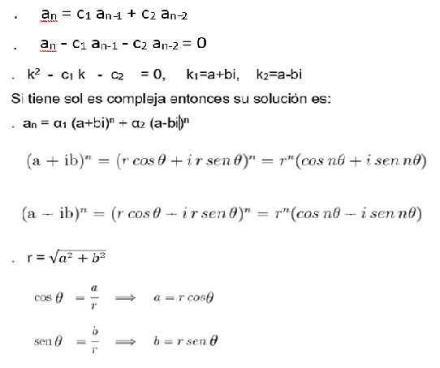

Slide 3
Ejercicio
a_{n} = 2 a_{n -1} - 2 a_{n -2}

